Slide 1
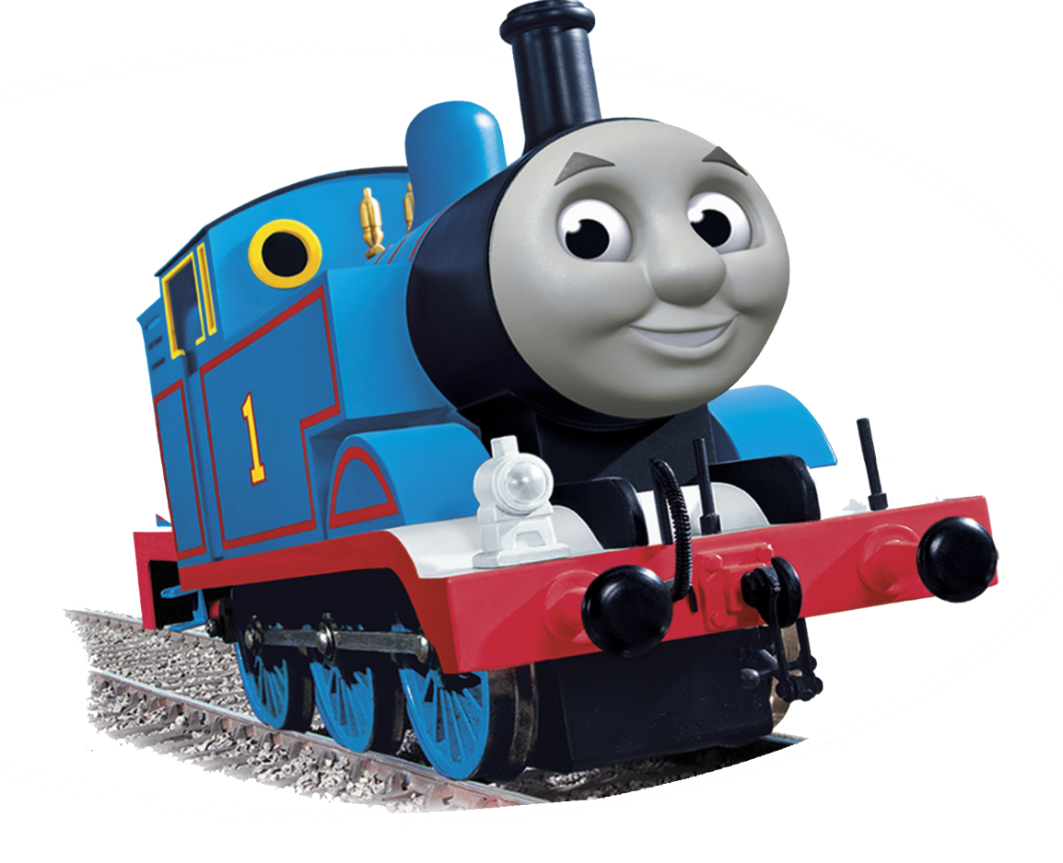
THOMAS
Cumple
2
15
CASA DE
MIS PAPIS
junio
02:00
P.M.

